Slide 1
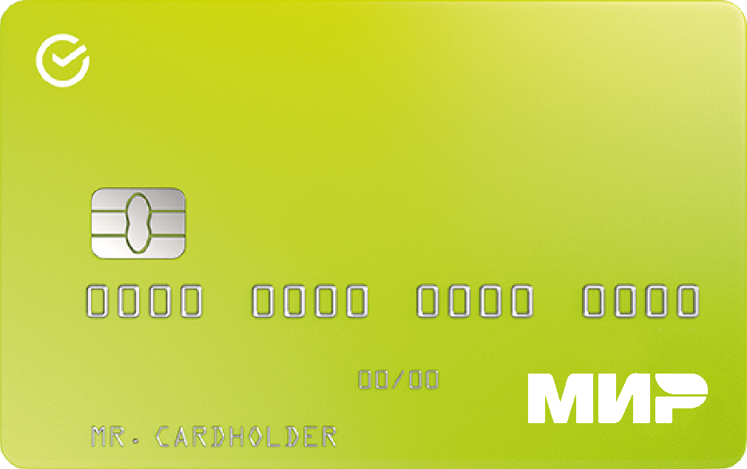
Школьные карты
Сбербанка
6-13 лет
14-17 лет

Slide 2
Оглавление
6-13 лет. Продукт «Детская СберКарта»
Возможности по Детской СберКарте для Законного представителя
Возможности по Детской СберКарте для Ребёнка
Как оформить и получить Детскую СберКарту
Добавление СберКарты в приложение СберKids
14-17лет. Продукт «Молодежная СберКарта»
Возможности по Молодёжной карте
4
5
6
7
8
9
10

Slide 3
Картой школьника можно пользоваться как банковской картой для любых покупок так и для оплаты питания в системе оплаты и учета школьного питания «Ладошки.
В соответствии с возрастом Ребёнка существует 2 вида Школьных карт:
с 6 до 13 лет (включительно) – Детская СберКарта платёжной системы «МИР»
с 14 до 17 лет (включительно) – Молодежная СберКарта платёжной системы «МИР»
! Смена тарифа СберКарты с Детского на Молодежный происходит автоматически в день 14-тилетия клиента.
После получения паспорта Ребёнку необходимо лично посетить офис Банка и предъявить его и Свидетельство о рождении сотруднику офиса для подписания договора банковского обслуживания (ДБО).
Если у ребёнка есть Детская или Молодежная СберКарта платёжной системы «Мир» - он сможет сделать её Картой школьника и использовать банковскую карту для оплаты питания в школе с привязанного счета в системе питания «Ладошки»*:
- ребенок прислоняет карту к считывателю в столовой;
ответственный сотрудник по ФИО учащегося регистрирует карту.
Если у ребёнка есть СберКарта платёжной системы Visa или Mastercard, сделать её Картой школьника не получится:
Можно оформить Детскую или Молодёжную СберКарту платёжной системы «Мир».
СберКартой можно пользоваться как обычной банковской картой после окончания школы. Никаких дополнительных действий не требуется !
*В дальнейшем планируется использование карты школьника в качестве льготного проездного на транспорте. Привязка льготного проездного к карте также будет осуществляться в школе – реализация после согласования с Администрацией Тверской области.

Slide 4
6-13 лет. Продукт «Детская СберКарта»
Продукт «Детская СберКарта» адаптирован под сегмент «Дети от 6 до 13 лет включительно», его концепция – одна карта на всю жизнь клиента: когда Ребёнок вырастет, то карта останется с ним дальше за счет автоматической смены Тарифа под соответствующий сегмент.
Счёт и карта оформляются на имя Ребёнка !
Детская СберКарта – инструмент для подготовки Ребёнка к будущему. Чем раньше Ребёнок учится обращаться с деньгами, чем больше он знает о Банке и финансовых сервисах, тем лучше он будет подготовлен к вызовам взрослой и самостоятельной жизни.
А также это инструмент, который обеспечивает безопасность Ребёнка и спокойствие Родителя.
Другие параметры
Обслуживание | Бесплатно
СМС-Банк | Бесплатно
Уведомления по карте | 70 Р/мес.
Снятие в чужих АТС | 1 % (мин. 150 Р)
Бонусы «СберСпасибо» | до 0,5 % с покупки
Лимиты на снятие наличных | 100 000 Р/мес.
Платежная система «МИР»

Slide 5
Возможности по Детской СберКарте для Законного представителя
Мобильное приложение «Сбербанк Онлайн» | Офис Банка | Колл-центр
Блокировка / разблокировка | Блокировка / разблокировка | Блокировка / разблокировка
Перевыпуск | Перевыпуск | Перевыпуск
Закрытие с нулевым остатком | Закрытие с нулевым остатком | Закрытие с нулевым остатком
Установка и изменение лимитов | Установка и изменение лимитов | Установка и изменение лимитов
Просмотр баланса и истории операций | Получение выписок и справок | Запрос информации по карте (баланс, история операций, статус)
Пополнение карты по кнопке «Пополнить» | Пополнение по номеру карты или номеру счета | Отключение услуги «Уведомления»
Оформление Детской СберКарты | Выдача Детской СберКарты
Ограничения:
× Нельзя распоряжаться средствами на карте Ребёнка (переводить себе и третьим лицам)

Slide 6
Возможности по Детской СберКарте для Ребёнка
1. Расплачиваться картой:
В любых торговых точках
В онлайн-магазинах
2. Добавить СберКарту в детское приложение МП CберKids, и после:
Посмотреть баланс карты и бонусов СберСпасибо
Создать задание и отправить Родителю. После его выполнения получить вознаграждение
Создать желание и копить на него
Посмотреть обучающие ролики для детей по ссылке на YouTube
3. Пользоваться своей СберКартой в устройствах самообслуживания:
Посмотреть баланс и историю операций
Получить наличные с карты в пределах лимитов
Пополнить карту
4. Обратиться в колл-центр и выполнить следующие операции:
Запросить информацию по карте (баланс, история операций, статус, лимиты)
Заблокировать карту по причине мошенничества

Slide 7
Как оформить и получить Детскую СберКарту
Заказать Детскую СберКарту Родитель может в мобильном приложении «Сбербанк Онлайн»
Получить Детскую СберКарту в офисе Банка может любой Законный представитель Ребёнка.
В том числе даже тот, кто не подавал заявку на оформление: например, заявку на оформление сформировала мать, а за картой пришел отец.
Для получения карты в офисе Законному представителю необходимо иметь оригиналы документов (при этом присутствие Ребёнка необязательно):
Документ, удостоверяющий личность Законного представителя
Документ, удостоверяющий личность Ребёнка: оригинал или нотариально заверенная копия свидетельства о рождении (для граждан РФ), или паспорт иностранного гражданина (только для иностранных граждан)
Для приемного родителя нужен документ, подтверждающий полномочия Законного представителя, например, договор о приемной семье.
! Если у Законного представителя изменилось ФИО, то дополнительно требуется предъявить подтверждающий документ (например, Свидетельство о браке, Свидетельство о разводе или Свидетельство о перемене имени)

Slide 8
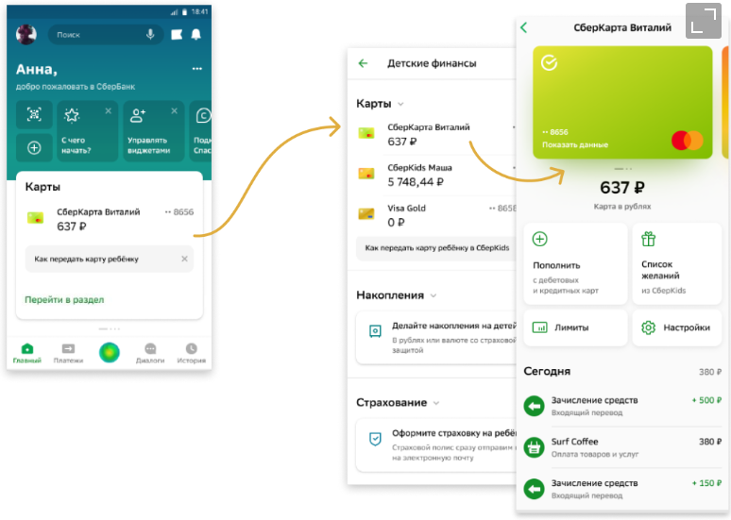
Где можно посмотреть Детскую СберКарту Ребёнка в мобильном приложении «Сбербанк Онлайн» ?
СберКарта Ребёнка отображается в формате СберКарта ИМЯ_РЕБЁНКА
в разделе «Кошелёк» со списком карт и
в разделе «Детские финансы»

Slide 9
14-17 лет. Продукт «Молодежная СберКарта»
Продукт «Молодежная СберКарта» адаптирован под сегмент Молодежь от 14 до 21 года включительно, его концепция – одна карта на всю жизнь клиента: когда клиент взрослеет, то карта останется с ним дальше за счет автоматической смены Тарифа под соответствующий сегмент.
Молодежная СберКарта была признана самой выгодной картой для молодёжи по версии FRANK AWARD в 2021 году
Счёт и карта оформляются на имя самого клиента, отображается в приложении СберБанк Онлайн
Молодежную СберКарту может оформить клиент с 14 лет самостоятельно по ссылке, а затем получить в любом отделении банка без родителей при предъявлении паспорта.
Молодежная СберКарта после выдачи в офисе Банка отобразится в СБОЛе самого клиента. В мобильном приложении Родителя или Законного представителя она не отображается.
Условия по карте для молодежи
0 рублей за обслуживание
Карта бесплатная, если тратить от 5 000 ₽ в месяц или получать на карту стипендию или иметь подписку СберПрайм, в других случаях 40 ₽ в месяц
0% за переводы
до 50 000 ₽ в месяц с карты на карту СберБанка
До 5% в любимых категориях от СберСпасибо
Категория повышенных бонусов раз в сезон: транспорт, онлайн-игры, одежда и обувь, супермаркеты
Бесплатный пробный период
Карта бесплатная до конца следующего месяца после оформления, повышенный кэшбек бонусами от СберСпасибо в кафе и ресторанах до 5%
Платежная система «МИР»

Slide 10
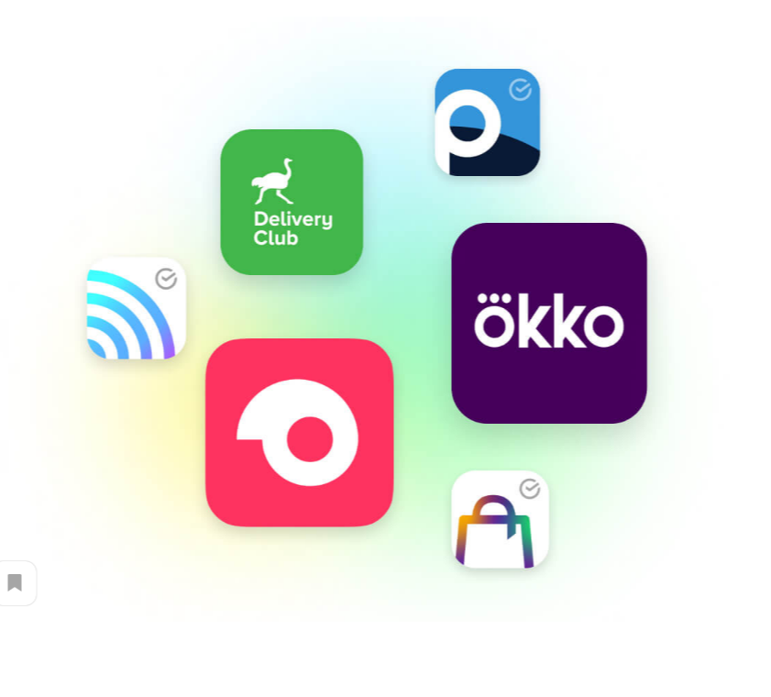
Возможности по Молодежной СберКарте
Просмотр баланса и истории операций
Блокировка/разблокировка карты
Перевыпуск
Закрытие с нулевым остатком
Установка и изменение лимитов
Пополнение карты
Платежи и переводы, автоплатежи
Открытие вклада, накопительного счета, копилки, цели
Подключение/списание бонусов от СберСпасибо
Подключение/отключение мобильного банка
Подключение/отключение подписки СберПрайм с молодежным тарифом/СберПрайм/СберПрайм+
Ограничения:
× Лимиты на снятие средств со вкладов/накопительного счета 30тыс. в месяц
Продукты, доступные к открытию с 18 лет (Брокерский счет, Кредитная карта, Страхование, ОМС)
Специальные предложения для клиентов с Молодежной СБерКартой:
Подписка СберПрайм с молодежным тарифом – специальная цена 149р в месяц, бесплатное обслуживание молодежной СберКарты, пока подписка активна, подробнее о программе по ссылке
Повышенные бонусы от СберСпасибо для молодежи в категории на выбор: транспорт, кафе и рестораны, онлайн-игры, супермаркеты, одежда и обувь, подробнее об условиях по ссылке
×

